Slide 1
클래스의 속성

Slide 2
목차
절차지향 프로그램
객체지향 프로그램
클래스의 일반 구조
클래스의 선언
클래스 객체의 선언과 생성
멤버 변수와 메소드 변수
변수의 유효 범위
멤버 변수의 접근 한정자

Slide 3
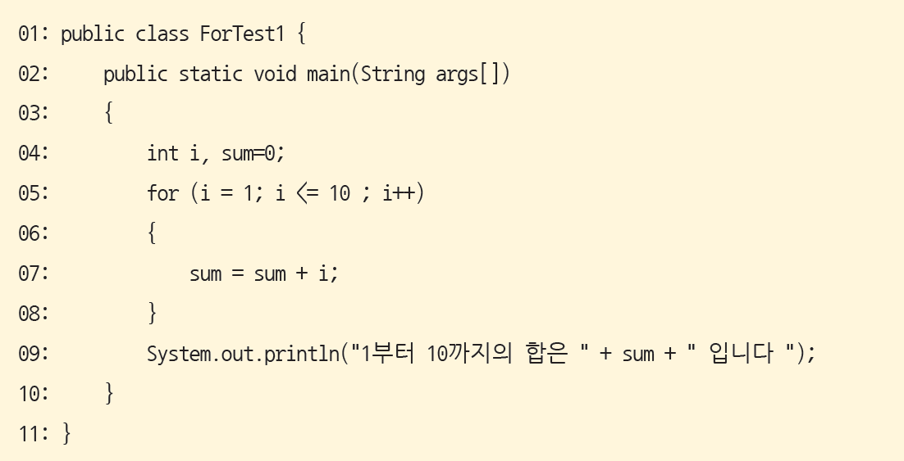
절차지향 프로그램 (1/2)
기존의 절차 지향적 프로그램과 객체지향적 프로그램을 비교
절차지향적 프로그램의 형태

Slide 4
절차지향 프로그램 (2/2)
절차 지향적 프로그램의 문제점
문제의 변환을 위해서는 복사와 수정이 필요 (코드의 중복과 재 사용성이 떨어지는 원인)
문제가 변환 될 때마다 복사와 수정을 해야 한다
객체지향에서는 관련된 문제들을 모두 포함하는 객체(클래스)를 생성하여 문제를 해결한다
모든 문제들을 포함하는 클래스를 만들고, 필요한 경우 클래스로부터 객체를 자유롭게 생성하여 사용할 수 있다.

Slide 5
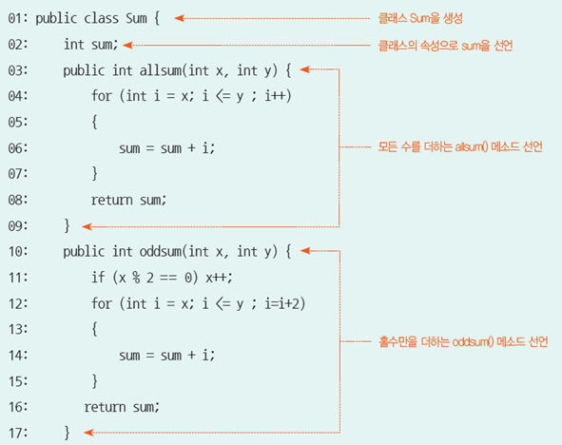
객체지향 프로그램 (1/5)

Slide 6
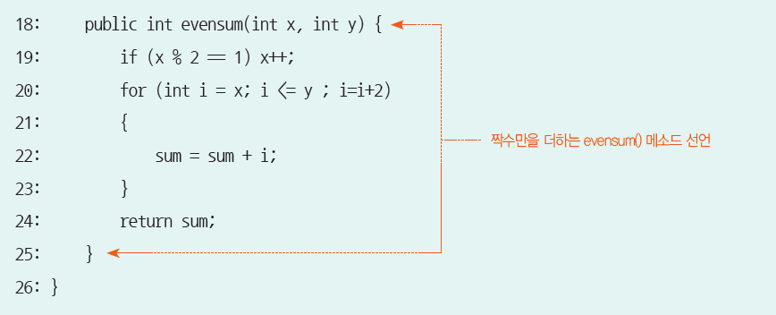
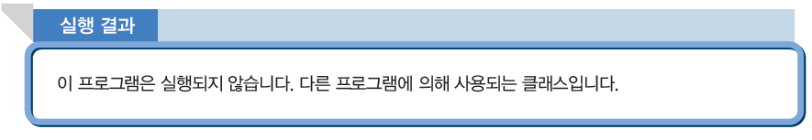
객체지향 프로그램 (2/5)

Slide 7
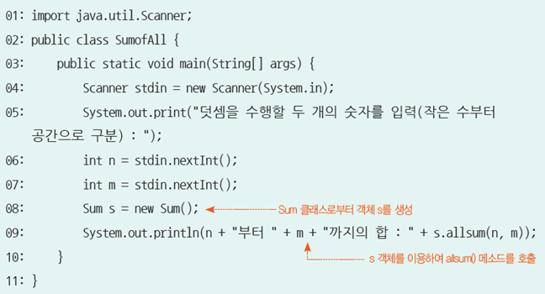
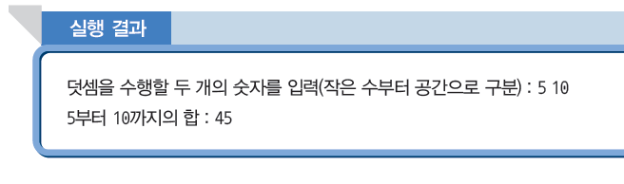
객체지향 프로그램 (3/5)
Sum 클래스를 사용하는 프로그램의 작성

Slide 8
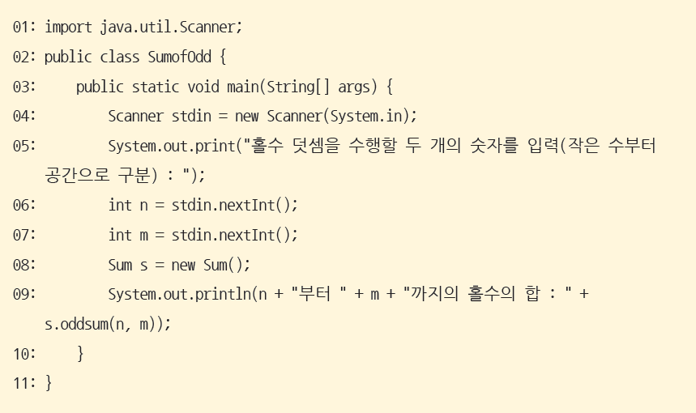
객체지향 프로그램 (4/5)
Sum 클래스를 사용하는 또 다른 프로그램

Slide 9
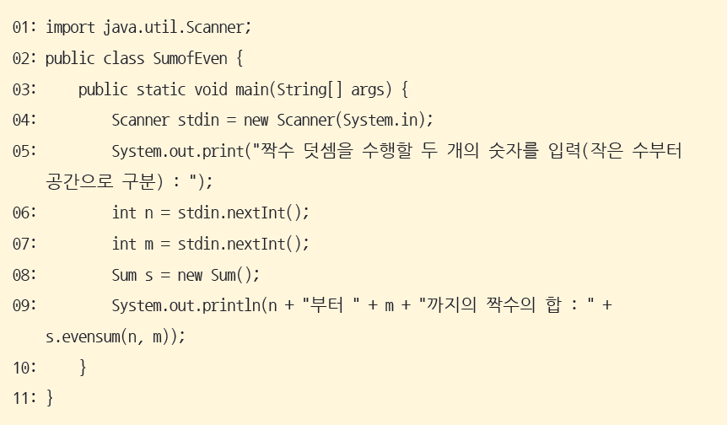
객체지향 프로그램 (5/5)
Sum 클래스를 사용하는 또 다른 프로그램

Slide 10
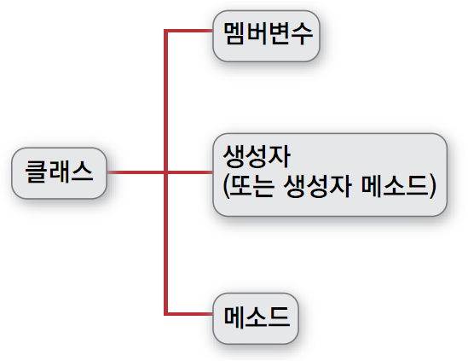
클래스의 일반 구조 (1/4)
자바 프로그램은 클래스로부터 객체를 생성하여 프로그램이 작성된다
객체를 생성하기 위해서는 클래스를 작성하여야 한다.
클래스는 멤버 변수, 생성자, 메소드 3가지 요소로 구성된다
클래스가 항상 3가지 요소를 모두 가지는 것은 아니다

Slide 11
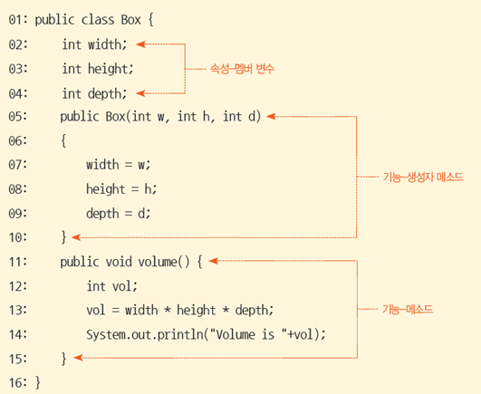
클래스의 일반 구조 (2/4)
클래스의 예 : 멤버변수, 생성자, 메소드로 구성된 클래스

Slide 12
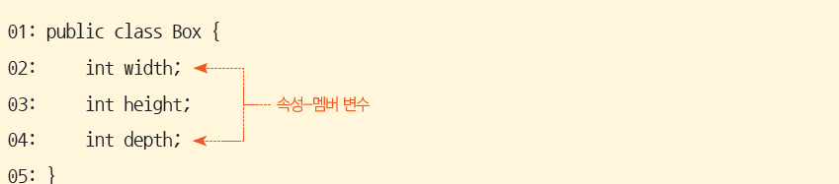
클래스의 일반 구조 (3/4)
클래스의 예 : 속성만 가지는 클래스

Slide 13
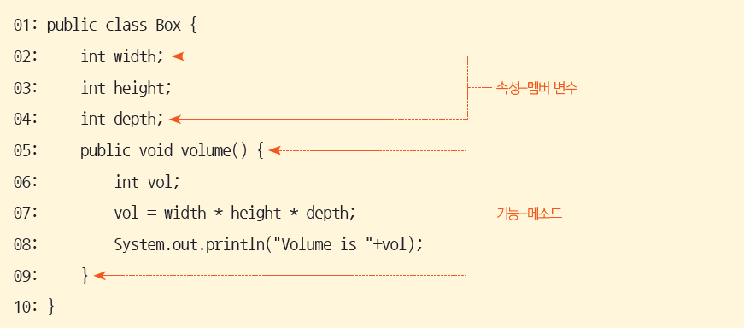
클래스의 일반 구조 (4/4)
클래스의 예 : 속성과 메소드를 가지는 클래스

Slide 14
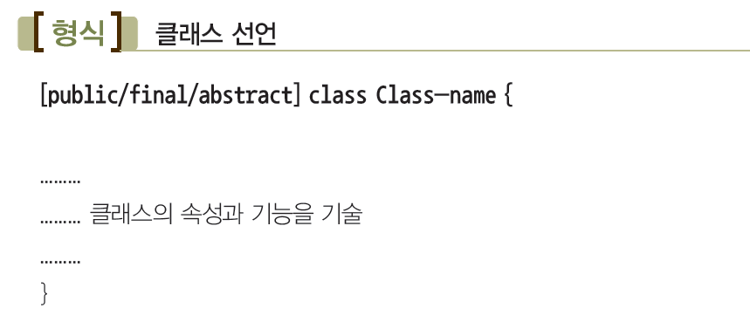
클래스의 선언 (1/3)
클래스 선언

Slide 15
클래스의 선언 (2/3)
클래스의 한정자
public : 모든 클래스에서 접근 가능
한정자 사용 안 함 : 같은 패키지 내의 클래스에서만 접근 가능
final : 서브 클래스를 가질 수 없는 클래스
추상(abstract) : 객체를 생성할 수 없는 클래스

Slide 16
클래스의 선언 (3/3)
다수 개의 클래스가 하나의 프로그램의 정의될 경우
클래스에 붙이는 public 한정자는 main() 메소드를 가진 클래스에만 붙여야 합니다.
프로그램의 이름은 main() 메소드를 가진 클래스의 이름과 동일해야 합니다.
한 패키지에는 동일한 이름의 클래스가 중복될 수 없습니다.

Slide 17
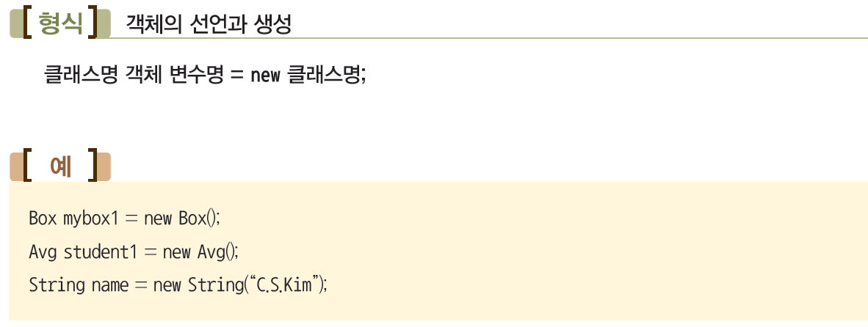
클래스 객체의 선언과 생성 (1/5)
객체의 선언과 생성

Slide 18
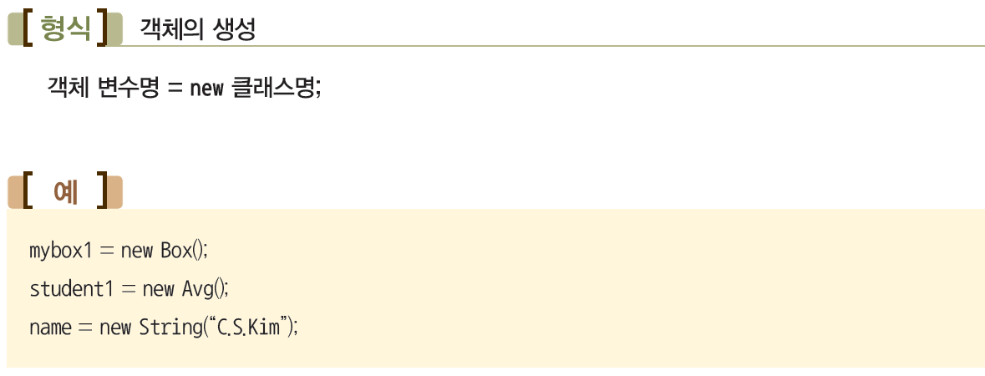
클래스 객체의 선언과 생성 (2/5)
객체의 생성

Slide 19
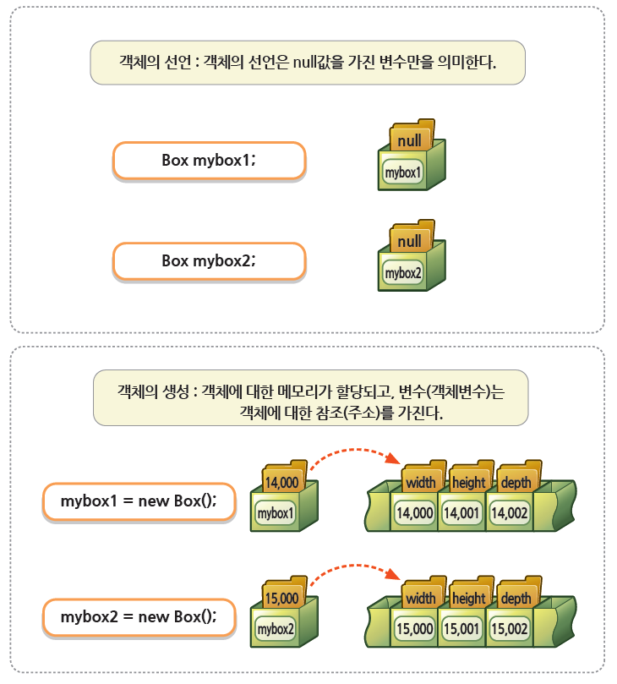
클래스 객체의 선언과 생성 (3/5)
객체의 선언과 생성

Slide 20
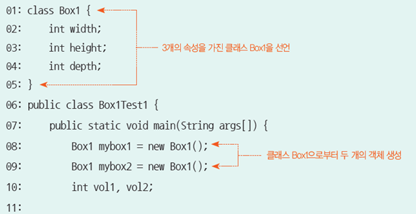
클래스 객체의 선언과 생성 (4/5)

Slide 21
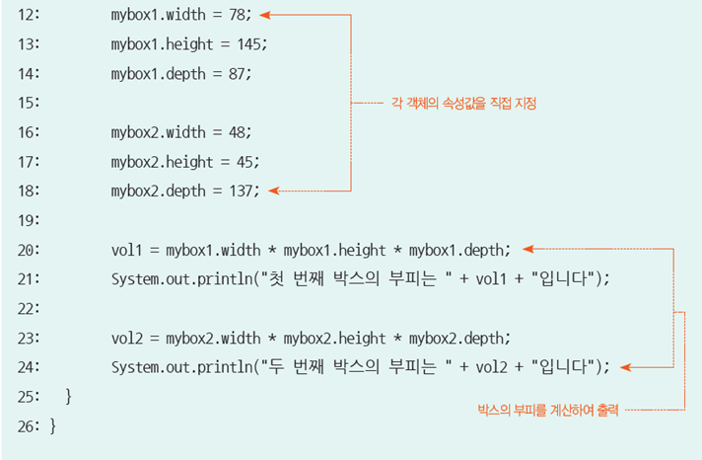
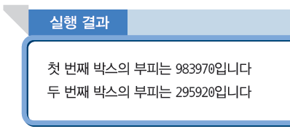
클래스 객체의 선언과 생성 (5/5)

Slide 22
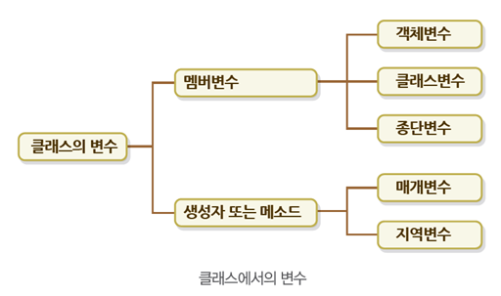
멤버 변수와 메소드 변수 (1/10)
멤버 변수
클래스 내의 메소드 외부에 선언된 변수로서 객체 변수, 클래스 변수, 종단 변수로 구분된다
생성자, 메소드의 변수
생성자나 메소드에는 자체적으로 선언하여 사용하는 지역 변수와 호출 시 지정되는 매개 변수로 구분된다

Slide 23
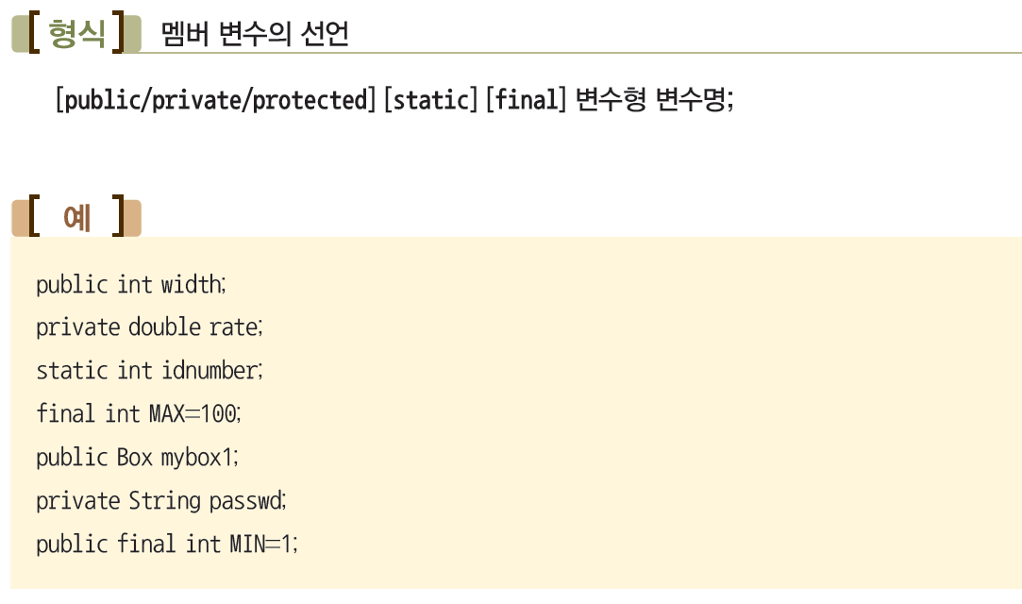
멤버 변수와 메소드 변수 (2/10)
멤버 변수의 선언
한정자인 public, private, protected는 다음절에서 설명
static : 클래스 변수
final : 종단 변수

Slide 24
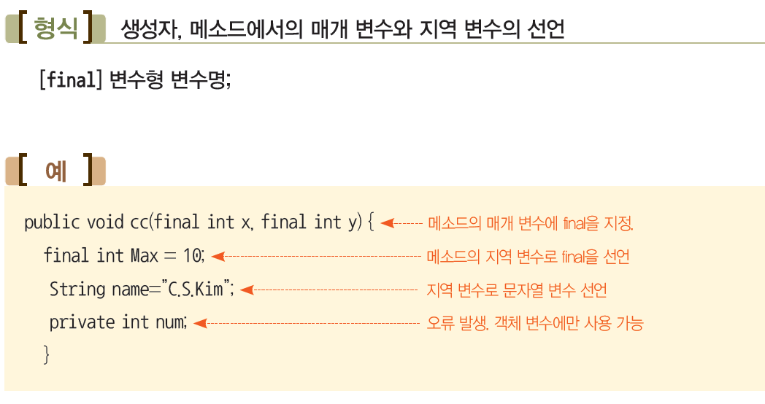
멤버 변수와 메소드 변수 (3/10)
생성자, 메소드의 변수(매개변수와 지역변수)

Slide 25
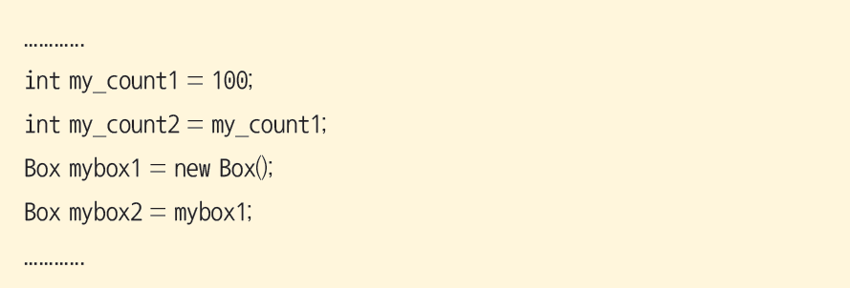
멤버 변수와 메소드 변수 (4/10)
객체변수나 지역 변수는 변수가 가지는 값의 형 (기본 자료형, 참조 자료형)에 따라 다른 특성을 가진다
기본 자료형 : 값을 가진다
참조 자료형 : 주소를 가진다

Slide 26
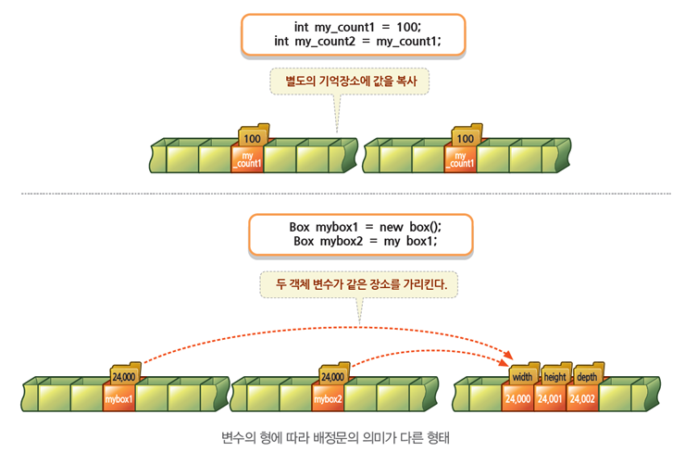
멤버 변수와 메소드 변수 (5/10)

Slide 27
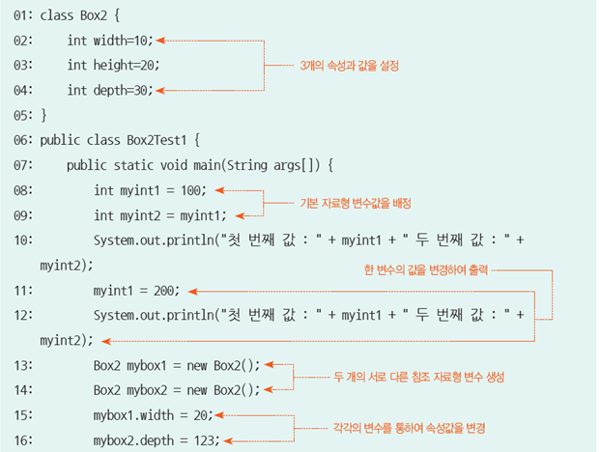
멤버 변수와 메소드 변수 (6/10)

Slide 28
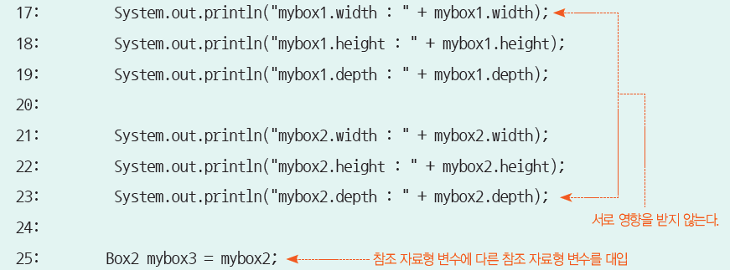
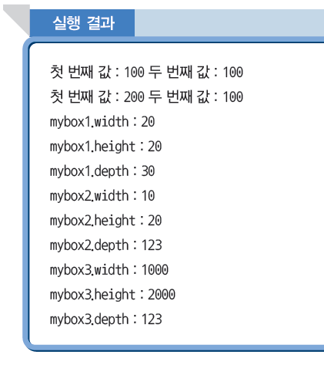
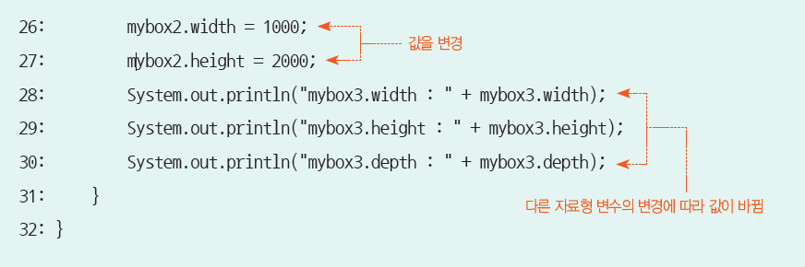
멤버 변수와 메소드 변수 (7/10)

Slide 29
멤버 변수와 메소드 변수 (8/10)
객체 변수와 지역 변수들은 초기화 과정에서 약간의 차이가 있다
객체 변수들은 변수를 초기화하지 않아도, 객체가 생성되면 묵시적 값이 자동으로 설정(사실은 객체가 생성되면서 묵시적 값으로 초기화를 수행)
메소드 지역 변수는 변수의 값을 명시적으로 초기화하지 않으면 구문 오류가 발생

Slide 30
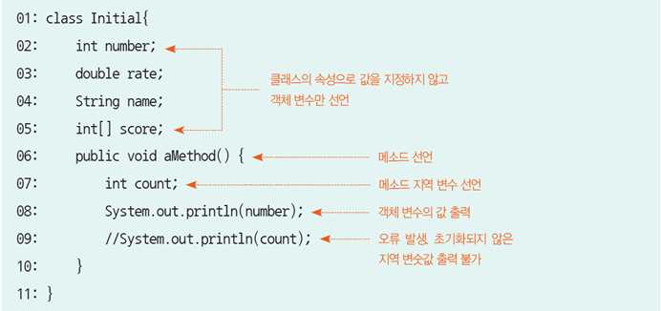
멤버 변수와 메소드 변수 (9/10)

Slide 31
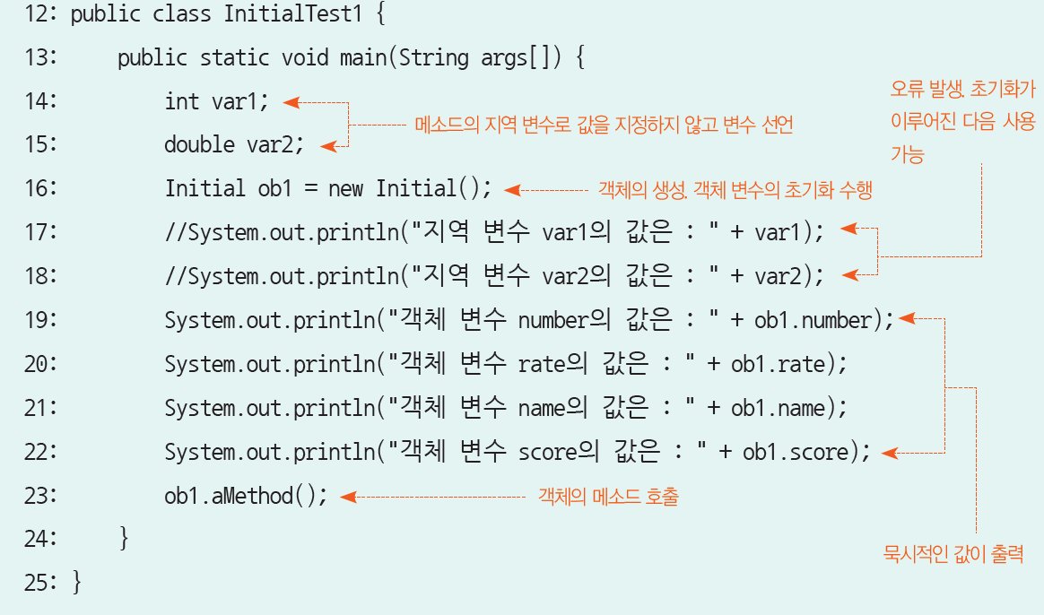
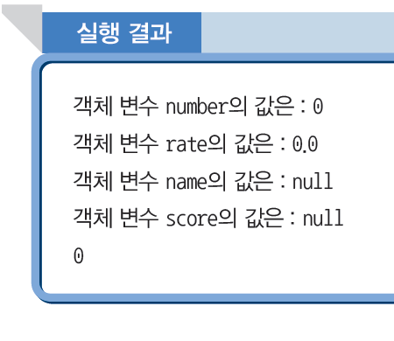
멤버 변수와 메소드 변수 (10/10)

Slide 32
변수의 유효 범위 (1/4)
변수의 유효범위
그 변수가 사용될 수 있는 영역을 의미
유효범위 측면에서의 변수들을 구분
멤버 변수
메소드 매개변수와 지역변수(블록 변수)
예외 처리기 매개변수(exception handler parameter)

Slide 33
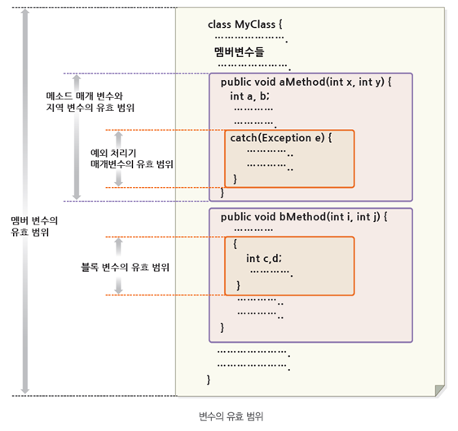
변수의 유효 범위 (2/4)

Slide 34
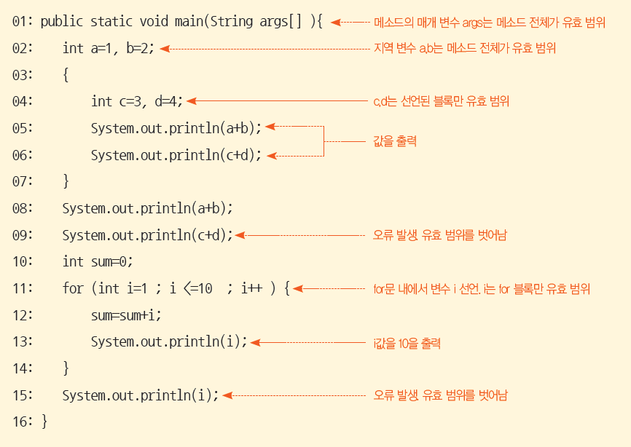
변수의 유효 범위 (3/4)
유효범위와 연관된 변수의 사용 예 1

Slide 35
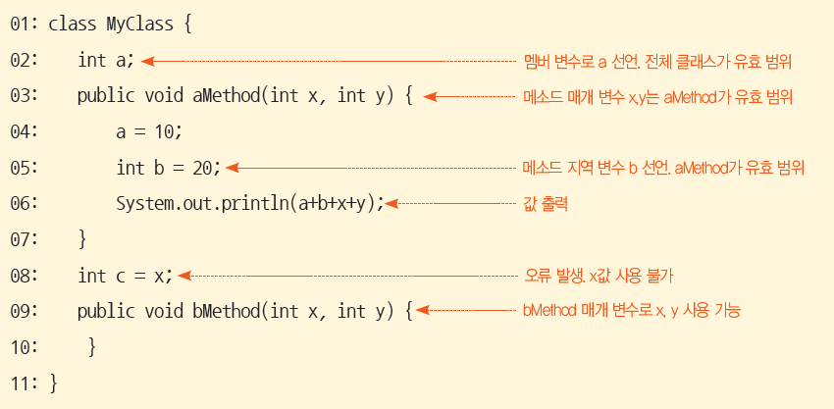
변수의 유효 범위 (4/4)
유효범위와 연관된 변수의 사용 예 2

Slide 36
멤버 변수의 접근 한정자 (1/6)
클래스 내의 멤버 변수 접근을 제한할 수 있는 방법으로 접근 한정자를 제공
접근 한정자를 사용한 멤버 변수의 접근 제한은 객체지향 언어의 중요 특성 중에 하나인 캡슐화와 정보 은폐를 제공
자바의 명시적인 접근 한정자
public
private
protected

Slide 37
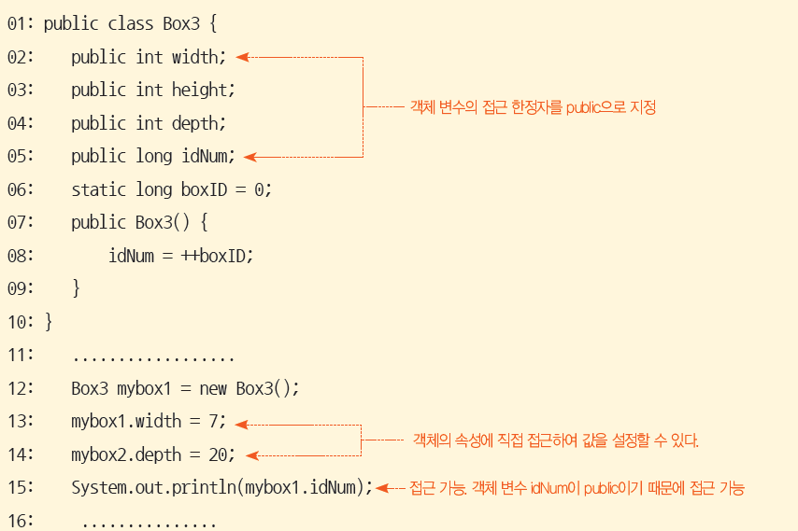
멤버 변수의 접근 한정자 (2/6)
public 접근 한정자는 항상 접근 가능함을 의미
꼭 공개해야 하는 정보만 public으로 선언

Slide 38
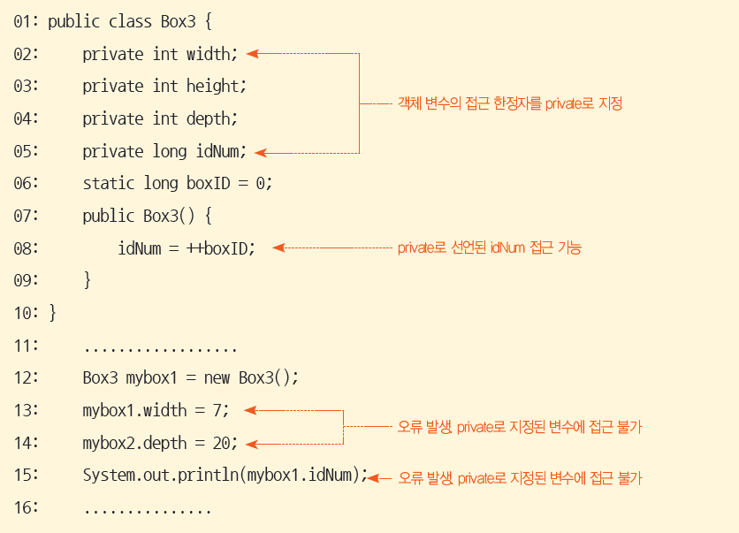
멤버 변수의 접근 한정자 (3/6)
private 접근 한정자는 소속된 클래스 내에서만 사용 가능

Slide 39
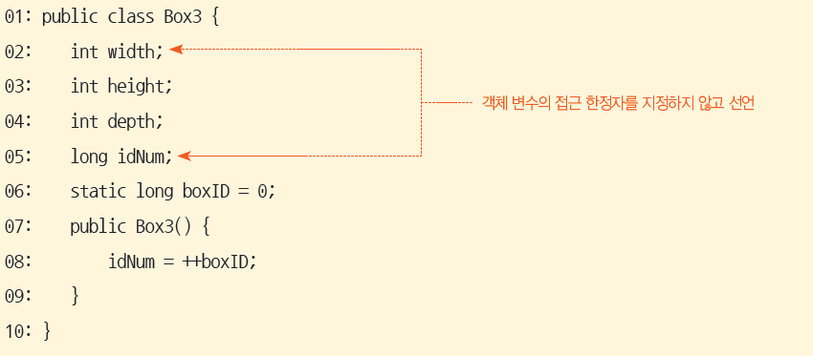
멤버 변수의 접근 한정자 (4/6)
접근 한정자를 지정하지 않은 경우 : 같은 패키지 내의 클래스에서 사용 가능
접근 한정자를 지정하지 않은 것은 좋은 습관이 아니다.

Slide 40
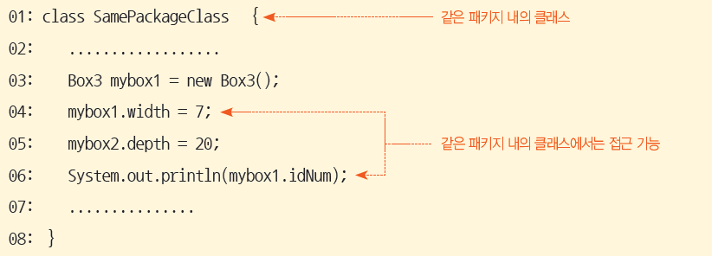
멤버 변수의 접근 한정자 (5/6)
접근 한정자를 지정하지 않은 경우 : 같은 패키지 내의 클래스에서 사용 가능
동일한 패키지 일 경우

Slide 41
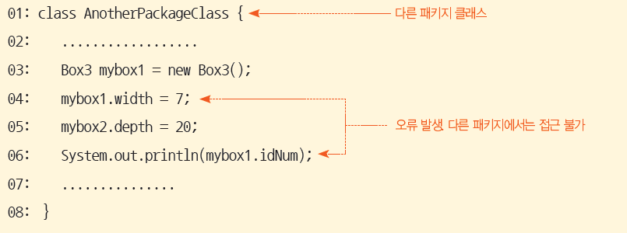
멤버 변수의 접근 한정자 (6/6)
접근 한정자를 지정하지 않은 경우 : 같은 패키지 내의 클래스에서 사용 가능
다른 패키지 일 경우

